Slide 1
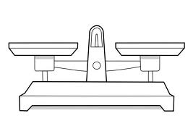
Potasio
Es el principal catión intracelular, y es aún más abundante que el sodio (3 vs 1,2 g/Kpv)
Presión osmótica intracelular
Equilibrio ácido-Base (catión fuerte)
Cumple funciones esenciales
Excitación y conducción nerviosa y muscular
Requerimientos
Alimentos más usados
Riesgo de excesos
Lechería
= ~1,1%
Carne
0,6 – 1,0%
Granos
= ~0,4%
Forrajes
1,2 – 2,5%

Slide 2
Interferencias con otros minerales
Riesgo de excesos
Homeostasis
Sistema hormonal (Aldosterona)
Magnesio
Estrés térmico
Paresia puerperal
↑ DCAD
litros y [grasa] en leche
(Harrison et al., 2012)

Slide 3
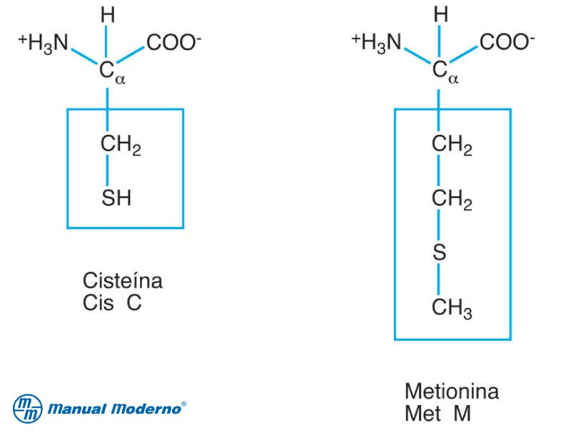
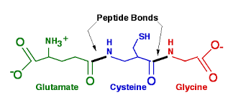
Azufre
Representa del 0,5 al 2% del peso vivo del animal (Suttle, 2010)
Vitamina C
Cu – Zn
SOD
Forma aminoácidos azufrados
Vitamina E
Cumple funciones esenciales
Potencial reductor (glutatión)
Mn
↓ DCAD (paresia puerperal)
Vitamina A
Beta-caroteno
selenio
GPX
Ac. fólico
Metionina protegida
Vit. B6
Vit. B12

Slide 4
Azufre
Representa del 0,5 al 2% del peso vivo del animal (Suttle, 2010)
Forma aminoácidos azufrados
Cumple funciones esenciales
Potencial reductor (glutatión)
↓ DCAD (paresia puerperal)
Requerimientos
Alimentos más usados
Riesgo de excesos
Lechería
= ~0,2%
Carne
= ~0,15%
Forrajes
0,05-0,3%
Agua
0,1-0,3%
Burlanda
0,3-0,6%

Slide 5
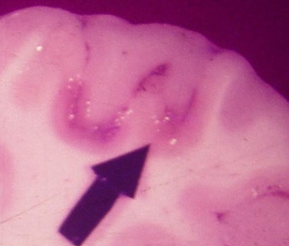
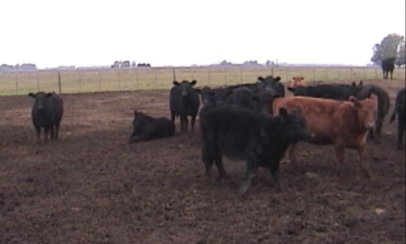
Interferencias con otros minerales
Riesgo de excesos
Componente | Calidad del agua
 | Muy buena | Buena | Regular | Mala
cloruros (mg/l) | 1000-2000 | menos de 1000 | menos de 2000 | más de 1000
sulfatos (mg/l) | menos de 600 | menos de 600 | 600 - 2000 | más de 2000
calcio (mg/l) | más de 60 | más de 60 | menos de 120 | más de 30
magnesio (mg/l) | menos de 30 | menos de 30 | menos de 90 | más de 60
relación Ca:Mg | superior a 2 | superior a 2 | 1 - 2 | inferior a 2
sales solubles totales (mg/l) | 2000-3000 | menos de 3000 | menos de 4000 | más de 4000
10 % pv
Cobre
(desde 0,25%)
0,08%
0,26%
1/3 es azufre
Polioencéfalomalacia
(desde 0,4%)

Slide 6
Conclusiones
El potasio posee importancia por el ser al catión fuerte más abundante del organismo (influye en el pH, retención de agua y tejidos excitables)
El azufre es esencial para la síntesis ruminal de AA azufrados, que serán imprescindibles para la síntesis de proteínas vitales, entre ellas el glutatión (fuente de poder reductor – antioxidante)
Sus carencias son raras, y suelen presentarse en excesos causando interferencias en el balance de Mg y Ca (potasio) y del Cu y Se (azufre).

